Slide 1








Slide 2




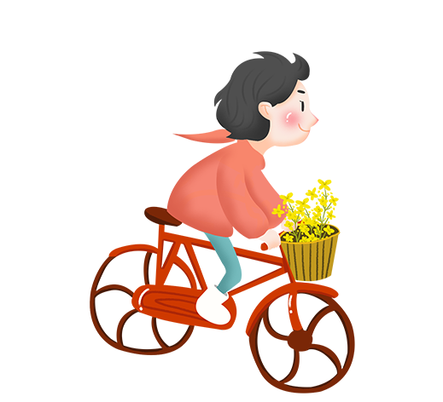



Slide 3

1. Nghe - viết
Bọ dừa dừng nấu cơm
Cào cào ngưng giã gạo
Xén tóc thôi cắt áo
Đều bảo nhau đi tìm.
Khu vườn hoang lặng im
Bỗng râm ran khắp lối
Có điều ai cũng nói
Cánh cam về nhà tôi.

Slide 4

Đoạn thơ có những chữ nào viết hoa?
Đoạn thơ có những chữ nào dễ viết sai?
Đoạn thơ gồm 2 khổ
Đoạn thơ gồm mấy khổ?
Những chữ đầu câu được viết hoa
giã gạo, xén tóc, vườn hoang, râm ran

Slide 5

giã gạo
xén tóc
râm ran
vườn hoang

Slide 6





Slide 7

Bọ dừa dừng nấu cơm
Cào cào ngưng giã gạo
Xén tóc thôi cắt áo
Đều bảo nhau đi tìm.
Khu vườn hoang lặng im
Bỗng râm ran khắp lối
Có điều ai cũng nói
Cánh cam về nhà tôi.
Dò bài

Slide 8
2. Tìm từ ngữ có tiếng bắt đầu bằng:
- c
con cá, lá cờ, cúc áo, biển cấm, quảng cáo, cục đá, cứng cáp, cánh cổng…
chữ kí, kỷ niệm, kí sự, quốc kì, kiêng kị, kĩ sư, thú kiểng, kiễng chân…
- k
- g
cái gối, cái gương, gấp chăn, đứt gãy, gập bụng, nắng gắt, con gấu, gầm gừ…

Slide 9
2. Tìm từ ngữ có tiếng bắt đầu bằng:
- gh
ghép đôi, ghế gỗ, con ghẹ, dì ghẻ, ghê gớm, ghe tàu…
ngủ trưa, ngày mai, ngứa ngáy, ngập úng, bà ngoại, ngô luộc…
- ng
nghỉ hè, củ nghệ, nghé con, lắng nghe, nghệ thuật, kháng nghị…
- ngh

Slide 10
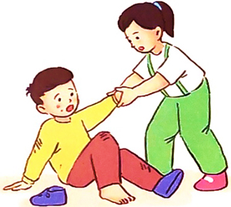
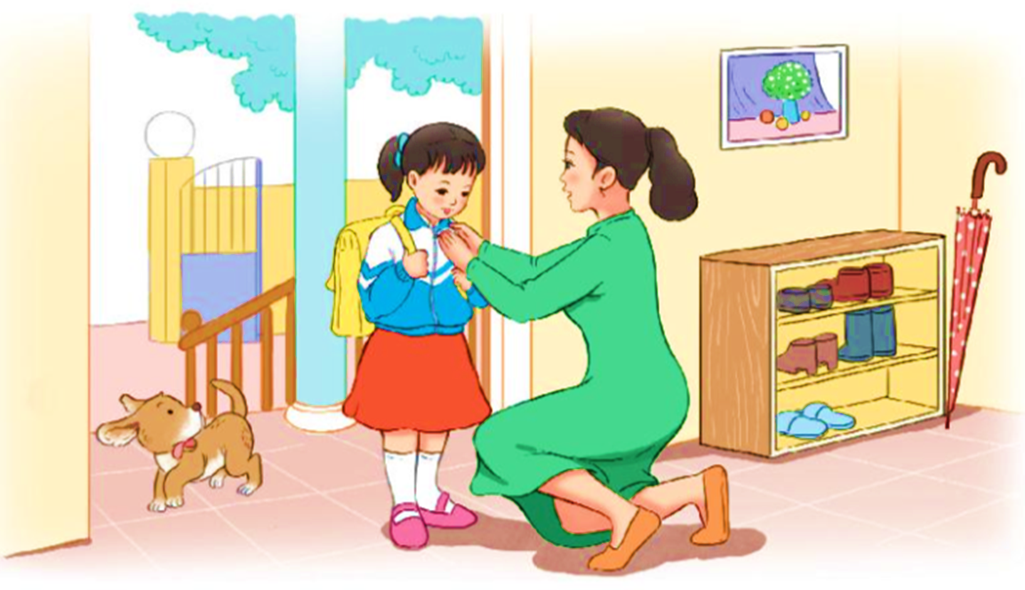
3. Viết 4-5 câu kể về việc em đã giúp đỡ người khác hoặc em được người khác giúp đỡ.
Gợi ý:
- Em đã giúp đỡ ai việc gì (hoặc ai đã giúp đỡ em việc gì)?
- Em (hoặc người đó) đã làm như thế nào?
- Em có suy nghĩ gì sau khi giúp đỡ (hoặc được giúp đỡ)?

